Slide 1
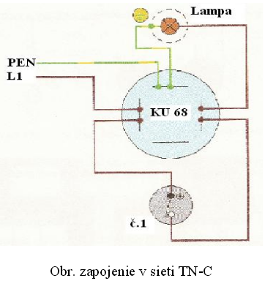
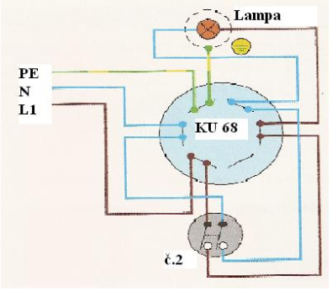
Praktické zapojenia vypínačov
Zapojenie v TN-S

Slide 2
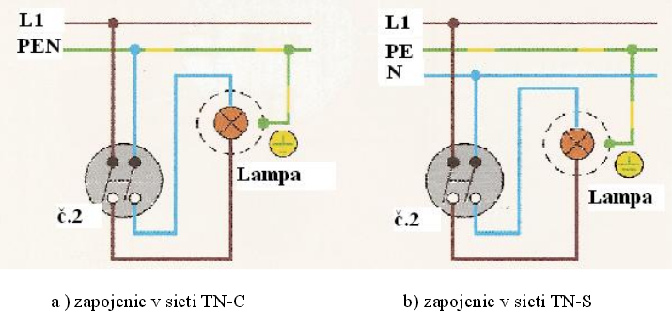
Praktické zapojenia vypínačov

Slide 3
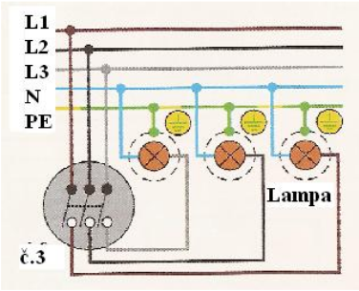
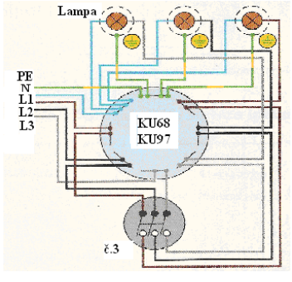
Trojpólový vypínač

Slide 4
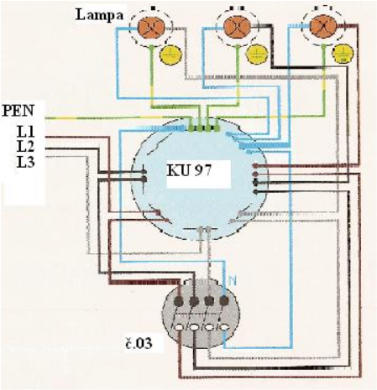
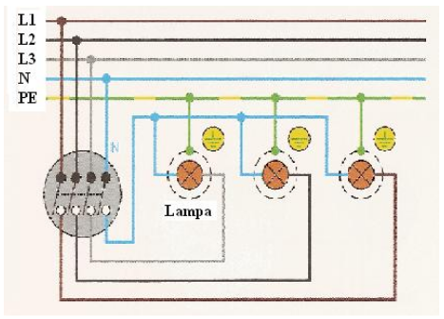
Trojpólový vypínač

Slide 5
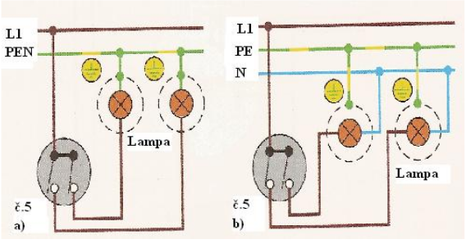
Sériový vypínač

Slide 6
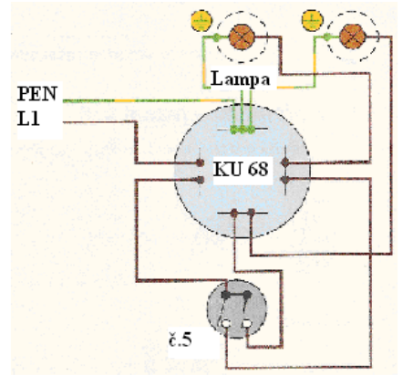
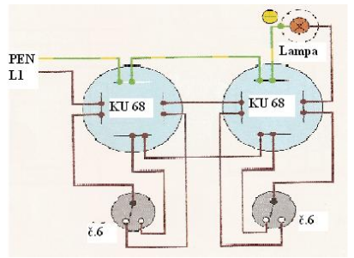
Striedavý prepínač
Sériový vypínač

Slide 7
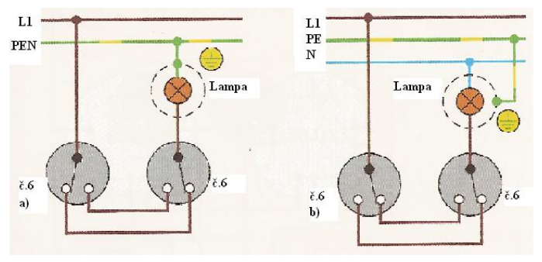
Striedavý prepínač

Slide 8
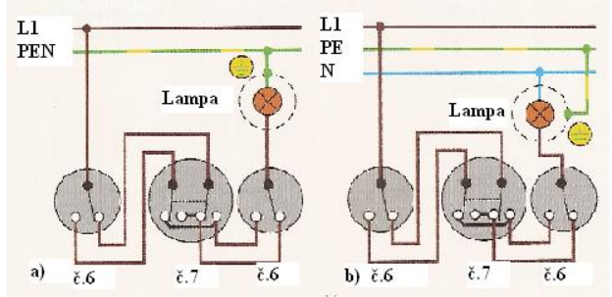
Krížový prepínač

Slide 9
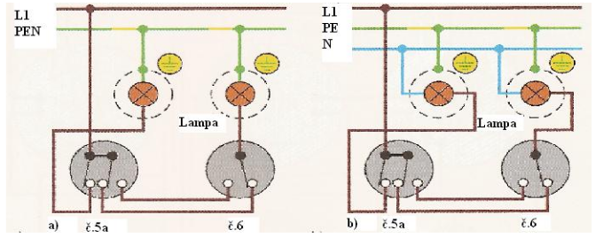
Sériový striedavý prepínač

Slide 10
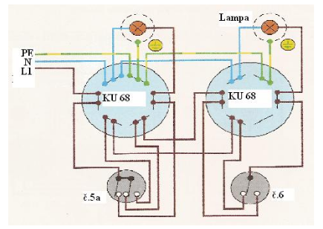
Sériový striedavý prepínač

Slide 11
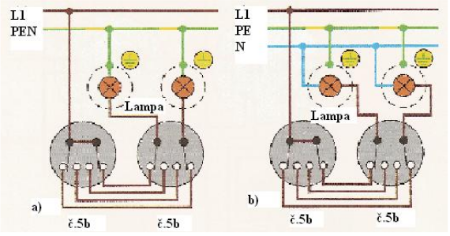
Dvojitý striedavý prepínač

Slide 12
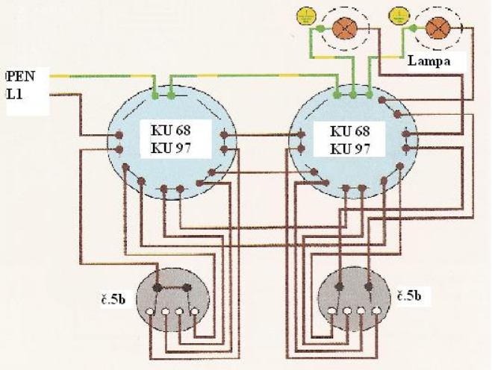
Dvojitý striedavý prepínač

Slide 13
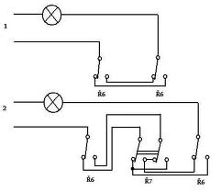
Otestujte v programe Multisim
1. Ovládanie 1 žiarovky z dvoch miest
2. Ovládanie 1 žiarovky z troch miest

Slide 14
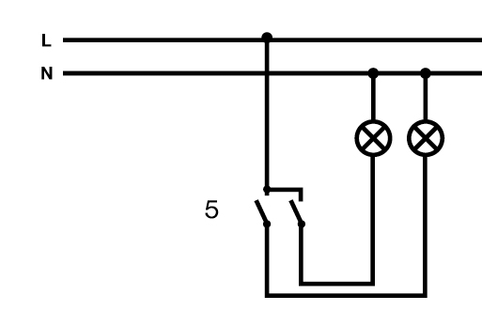
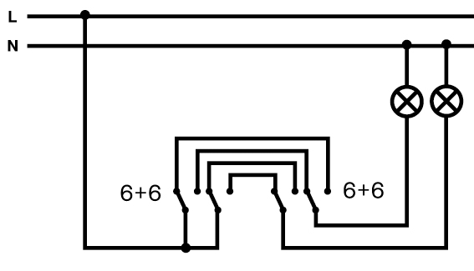
Otestujte v programe Multisim
3. Ovládanie 2 žiroviek z jedného miesta
4. Ovládanie 2 žiaroviek z 2 miest

Slide 15
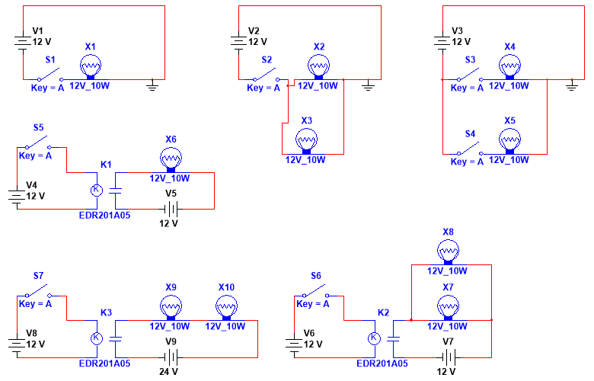

Slide 16
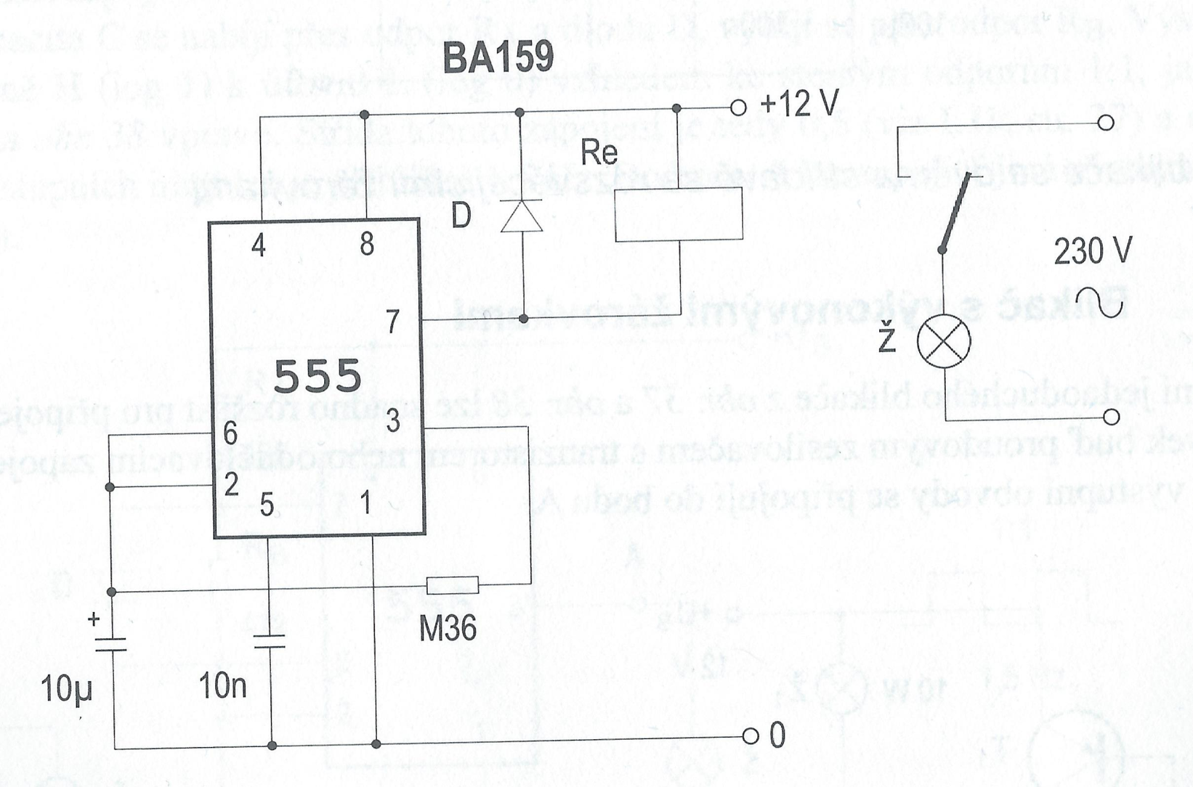
1. Vytvor simuláciu obvodu v programe Multisim

Slide 17
